Slide 1



Ярмарка тщеславия
Успехи и достижения педагогического коллектива за прошедший учебный год

Slide 2

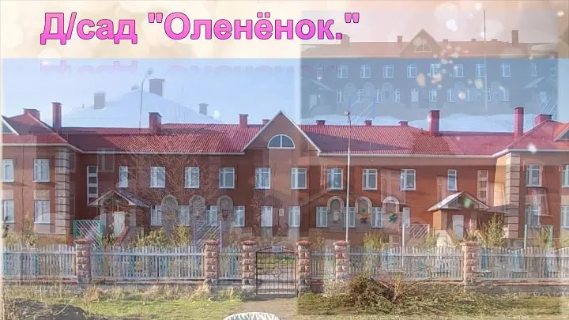

Статистика
( Цифры и факты )
Детский сад функционирует с 1975 года.
Групп - 9
Воспитанников – 148
Сотрудников - 72
Педагогов – 25
Заведующий -1
воспитателей – 18
специалистов - 7

Slide 3
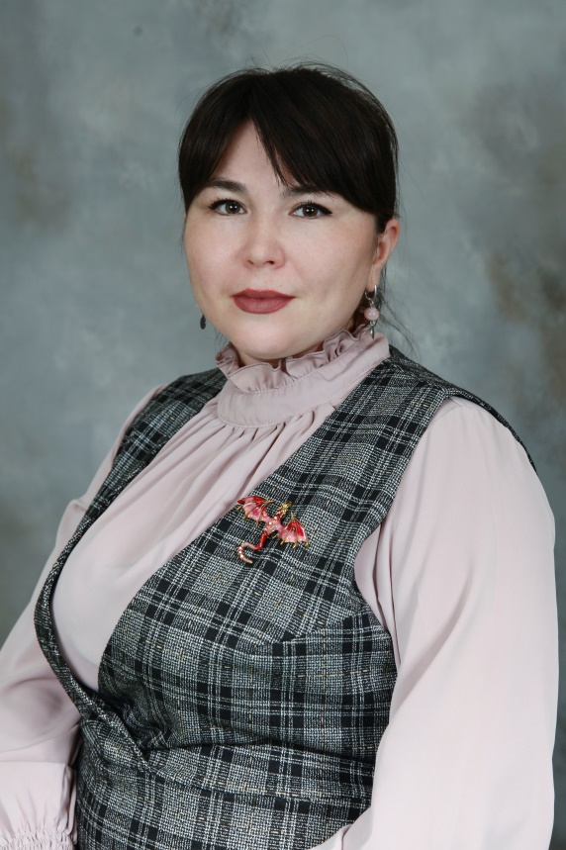
Артеева Юлия Андреевна
Заведующий МАДОУ д/с «Олененок»
Руководит ДОУ с 2023 года
Высшее образование, ГОУ ВПО ХМАО-Югры Сургутский государственный педагогический университет, Менеджер социально-культурной деятельности по специальности "Социально-культурная деятельность", № КВ 62496, 2011 год.

Slide 4

Создана материально-техническая база, позволяющая решать поставленные задачи
Физкультурный и музыкальный залы.
Есть методический кабинет, оснащенный современной методической литературой, пособиями и периодическими изданиями.
В группах создана развивающая среда, предоставляющая ребенку возможность максимально активно проявить себя не только на занятиях, но и в свободной деятельности.
Логопедический кабинет и кабинет психолога.
Детский сад имеет выход в сеть Интернет.

Slide 5
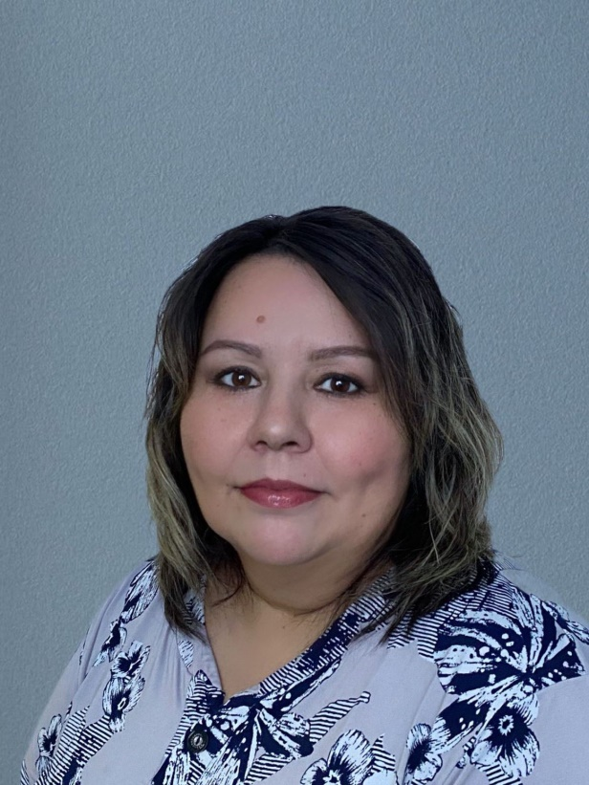
Оманова Наталья Николаевна
Старший воспитатель МАДОУ
Работает в ДОУ с 2008 г.
Педагог высшей категории
Образование: высшее
Санкт-Петербургский государственный университет им.А.И.Герцена, ИНС
Специальность: "Педагогика и методика начального образования" с дополнительной специальностью "Родной язык и литература"
квалификация: Учитель начальных классов. Учитель мансийского языка и литературы.
ООО "Инфоурок"
Специальность: Старший воспитатель дошкольной образовательной организации
Стаж педагогической деятельности 17лет
Высшая квалификационная категория по должности воспитатель

Slide 6
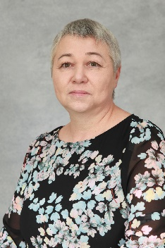
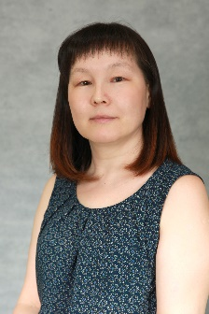
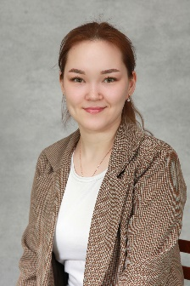
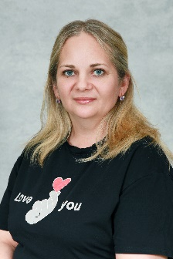
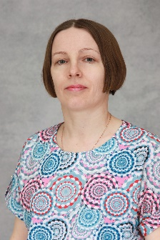
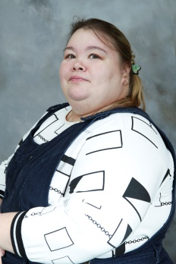
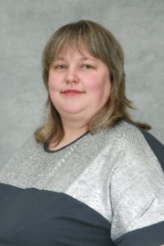
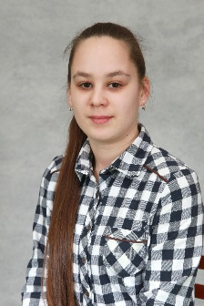
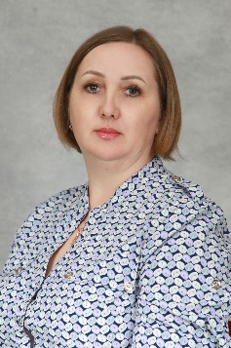
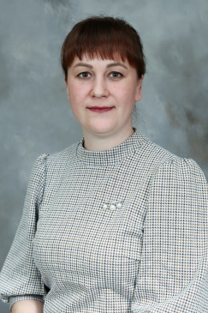
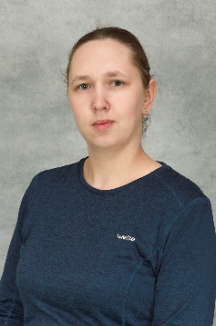
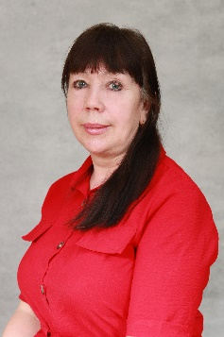
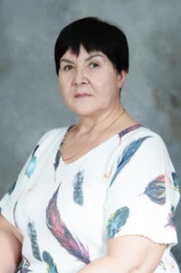
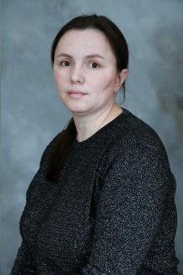
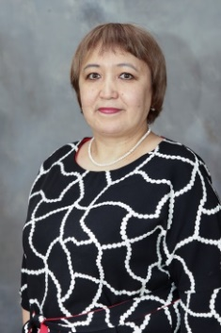
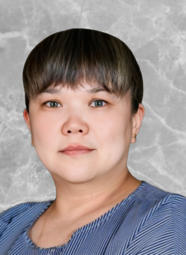
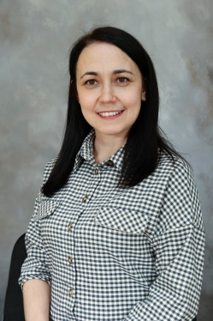
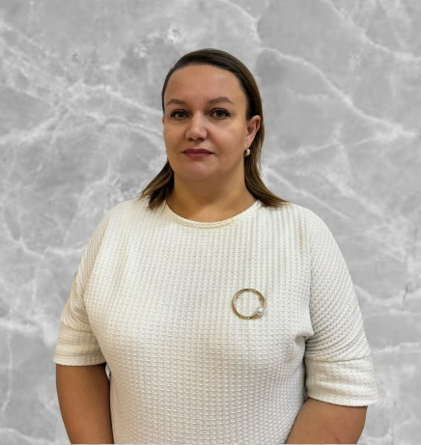
Педагоги «Олененок». Какие они?
Мы все такие разные,
По-разному все названы.
И только в одном у нас сходство:
Верность работе, души благородство!
Наше ДОУ – это:
Д – добрые, душевные, доброжелательные;
О – общительные, ответственные, обаятельные;
У – умные, успешные, увлеченные педагоги

Slide 7
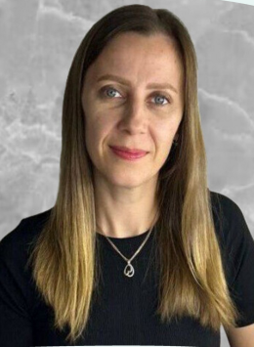
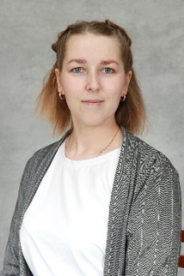
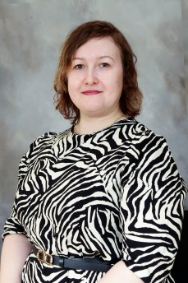
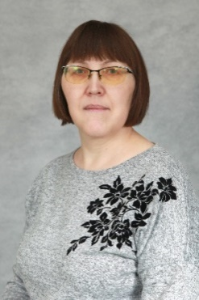
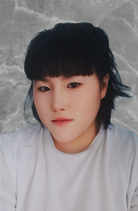

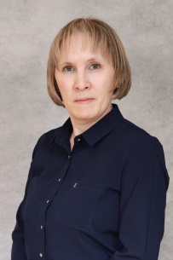
Наши специалисты
На свете есть много различных профессий,
И в каждой есть прелесть своя.
Но нет благородней, нужней и чудесней
Чем та, кем работаю Я!
Архипова Г.В.
Музыкальный руководитель
Ельпина А.Г.
Педагог - психолог
Рочева Г.В.
Инструктор по физической культуре
Керцер М.В.
Педагог ДО
Ерошевич Н.Ю.
Учитель-Логопед
Качанова А.А.
тьютор
Квашнина С.М.
дефектолог

Slide 8
Кадровые ресурсы. Образование.
К концу 2024 года основная часть педагогов - 81% - имела квалификационную категорию. К концу 2025 года часть педагогов – 69% имеет квалификационную категорию.
Все воспитатели прошли курсовую подготовку.
Текучести кадров не было.

Slide 9
Любовь и уважение к личности ребенка;
Широта души и острота ума;
Качество обучения и воспитания;
Оригинальность идей и мыслей.
Наше педагогическое кредо:
Кодекс чести воспитателей ДОУ
Учись видеть и уважать в другом человеке личность.
Учись видеть в себе недостатки и прощать их другим.
Будь честен в помыслах, не навреди словом.
Щедро делись своим педагогическим мастерством, ибо «не оскудеет рука дающего».
Учись радоваться успехам своих коллег.
Не позволяй себе плохого настроения.
Помни, что твой внешний вид соответствует твоему внутреннему содержанию.
Полнее используй свои силы и возможности в работе.
Совершенствуйся.
Добросовестно выполняй свои профессиональные обязанности.
Наше ДОУ – детский сад не только для всех, но и для каждого ребенка, где ему помогут реализовать индивидуальные качества и способности, где его всегда любят и ждут.

Slide 10
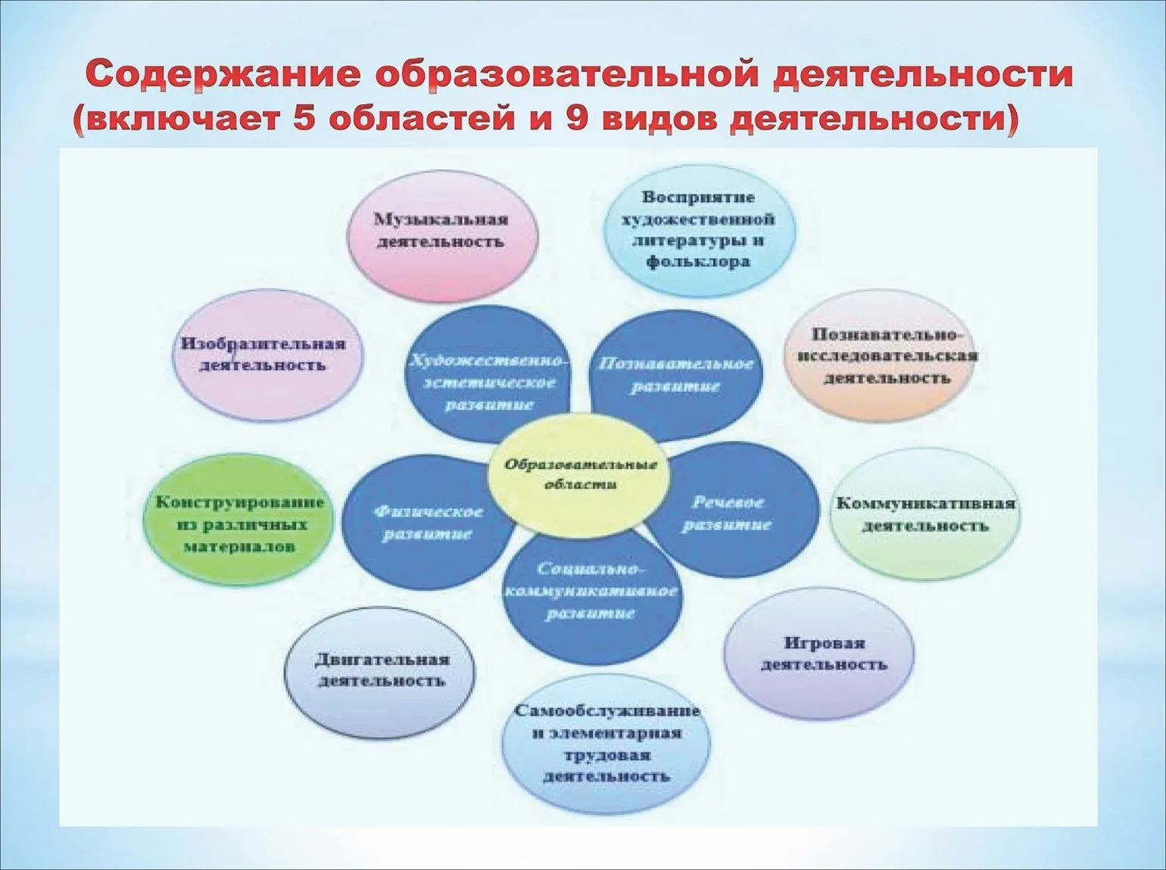




Направления детятельности нашего ДОУ:

Slide 11
Задачи ДОУ
Задача № 1. Продолжать повышать компетенции педагогических работников в вопросах применения федеральной образовательной программы дошкольного образования; продолжать повышать уровень профессиональной компетенции педагогов через использование активных форм методической работы: обучающие семинары, вебинары, открытые просмотры, мастер-классы.
Задача № 2. Совершенствовать единое педагогическое пространство семьи и ДОУ по формированию здорового образа жизни и основ безопасности и жизнедеятельности, расширить комплекс профилактических и оздоровительных мероприятий и оптимизировать здоровье- сберегающие технологии во всех направлениях развития и обучения детей.
Задача № 3. Внедрение технологии проектирования в деятельность дошкольного учреждения с целью повышения качества образовательной работы в ДОУ.
Задача № 4. Совершенствовать работу с детьми по развитию речи детей дошкольного
возраста в процессе организации различных форм и видов детской деятельности
через использование современных образовательных технологий.
Задача № 5. Формирование основ финансовой грамотности детей дошкольного возраста.
Задача № 6. Продолжать формировать единое образовательное пространство ДОУ через активизацию различных форм сотрудничества с семьями воспитанников и социальными партнерами.

Slide 12

Отсутствие стагнации в профессиональной деятельности
Повышение качества образования через
профессиональное мастерство педагогов
Режим развития
Поиск эффективных педагогических технологий
Применение на практике инновационных методик.

Slide 13

Компоненты режима развития ДОУ
Комфортная творческая атмосфера и доброжелательный микроклимат в коллективе.
Общая мотивация сотрудников на положительный результат.
Гибкое реагирование на возникающие проблемы
Использование как традиционных, так и интерактивных форм и видов работы с кадрами.
Повышение профессионального уровня педагогов.

Slide 14


Играем и развиваемся
Дополнительные
услуги
Парциальные
образовательные
программы
Программа
«В мире шахмат»
- 2 группы
Программа
«До-ми-солька»
2 группы
«Верность Родной земли»
- 6 групп
Программа
«Волшебная бусинка»
- 2 группы
«Экологическое воспитание»
Николаевой С.Н. – 4 группы
Программа
«Умники и умницы»
-3 группы
«Наследие Югры»- 3 группы
Программа
«Совята учатся летать»
-1 группа
«Финансовая грамотность»
– 4 группы
«Безопасность» Авдеевой Н.Н. – 5 групп
– групп

Slide 15

Диагностика
Из приведённых данных чётко прослеживается положительная динамика в усвоении программного материала. Общий % выполнения программы составляет 65%, что является высоким показателем по сравнению с началом учебного года (59%).
Результаты диагностики подтвердили эффективность проделанной работы.

Slide 16

Аттестация и курсы
В 2024-2025 учебном году аттестовано:
На высшую категорию – 0 человек
На первую – 0 человек
Нет категории– 8 человек

Slide 17
Профессиональная компетентность
Общее количество
педагогов
25 человека
Высшее педагогическое – 9 человек
Среднее педагогическое – 16человек

Slide 18

Публикации
Старший воспитатель: Оманова Н.Н.
«Детский сад – территория традиций», IV всероссийский педагогический конкурс «Мой лучший проект», 06.03.2025г. Фонд 21 века.
Педагог дополнительного образования: Керцер М.В.
Выступление с докладом на «Региональном Форуме молодых преподавателей родного языка и литературы Уральского Федерального округа»
Воспитатель: Истомина Л.С.
Доклад «Театрально – игровая деятельность в детском саду, как средство самовыражения личности и самореализации способностей»

Slide 19

Участие в районных конкурсах
Керцер М.В. конкурс «Лучший педагогический отряд», 2-е место

Slide 20

Участие в конкурсах и конференциях
Смотр-конкурс
«Готовность групп к новому 2024-2025
учебному году»
Научно-практический семинар по фольклору «Использование малых фольклорных жанров при формировании линговокультурологических компетенций на уроках родного языка во внеурочной деятельности»
«Инновационные технологии психолого-педагогического сопровождения семей, воспитывающих детей раннего возраста с особенностями развития в сфере образования»
Практико-ориентированный семинар «Родной язык в дошкольном образовании: проекты и эффективные практики»- 10 человек

Slide 21
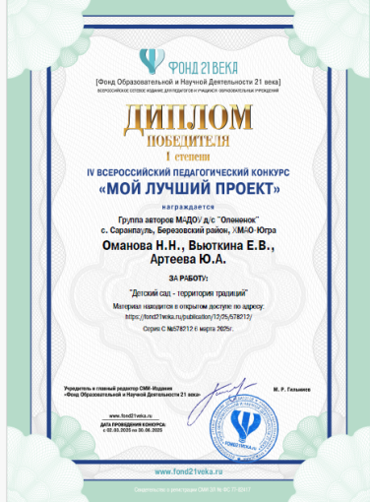
Участие в конкурсах российского масштаба
Районный конкурс «Мой дом - Березовский район»- диплом 1 место
Районный конкурс «Здоровым быть модно»
Оманова Н.Н., Вьюткина Е.В., Артеева Ю.А. IV Всероссийский педагогический конкурс для «Мой лучший проект» - «Детский сад-территория традиций», Диплом победителя I степени.
Конкурс детского творчества
«Капелька»,
танец «Смуглянка»
участник
Районный конкурс «Род. Семья. Традиции», участники

Slide 22
Открытые занятия для воспитателей ДОУ
Нравственно-патриотическое воспитание:
Хатанзеева С.П. «Я и мои права» средне старшая группа «Брусничка»
Ткаченко А.Г. «Мы патриоты России» старшая группа «Ромашки»

Slide 23
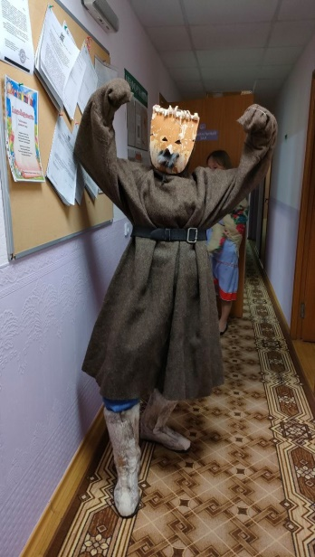
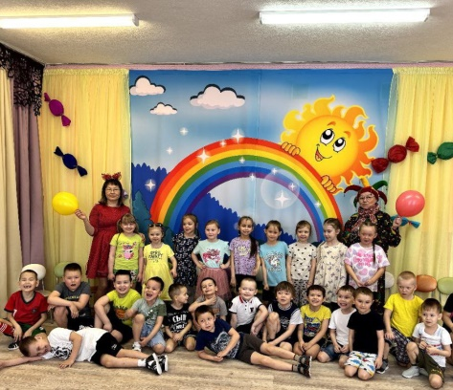
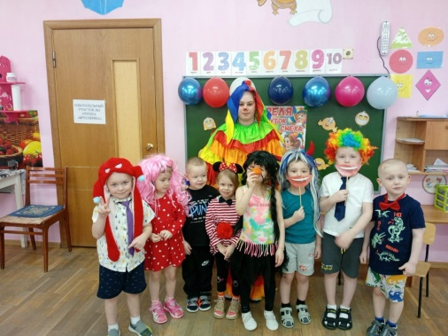
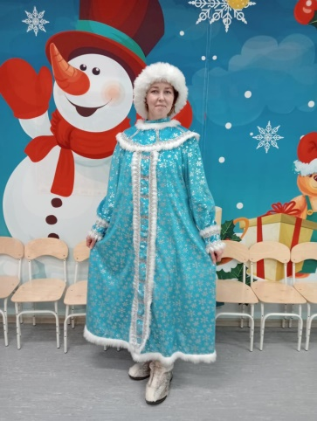
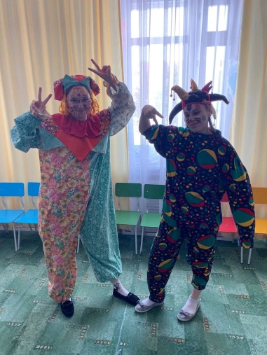
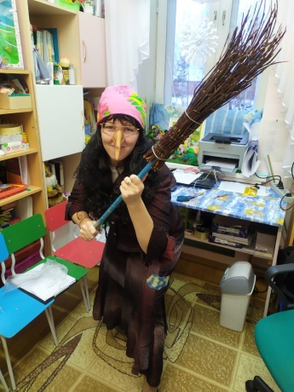
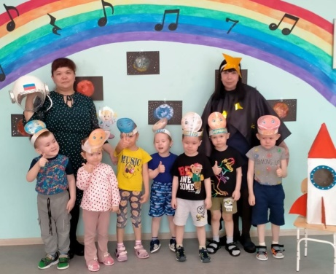
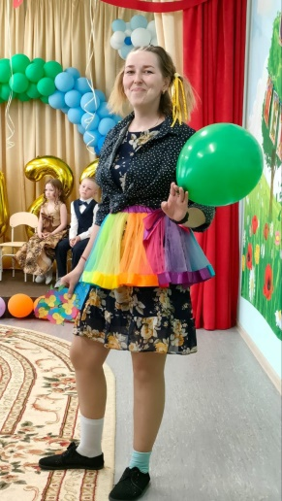
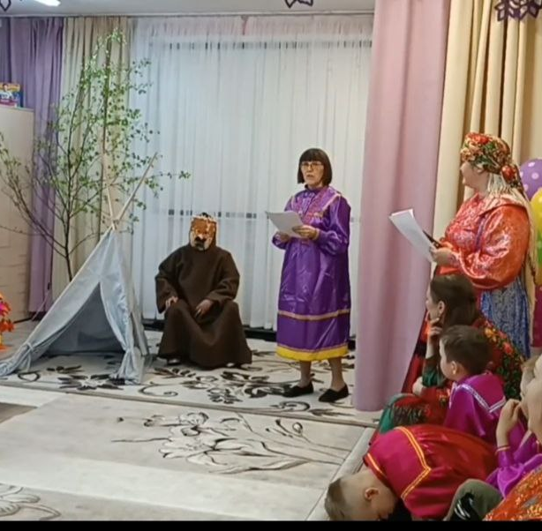
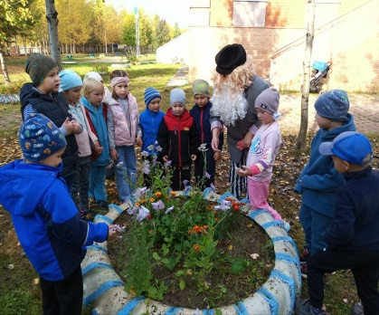
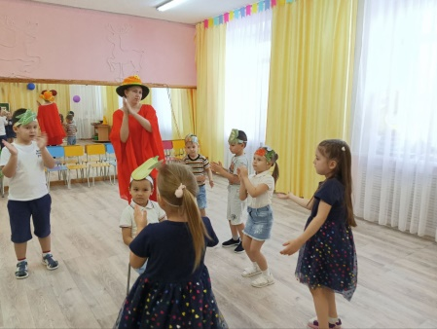
Педагоги - артисты

Slide 24
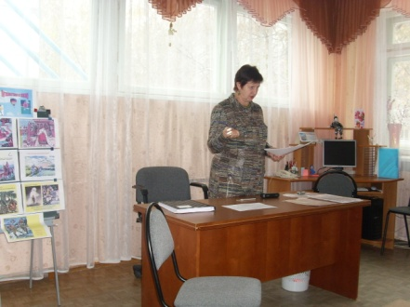
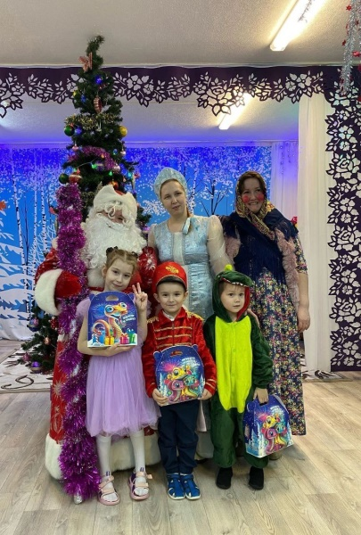
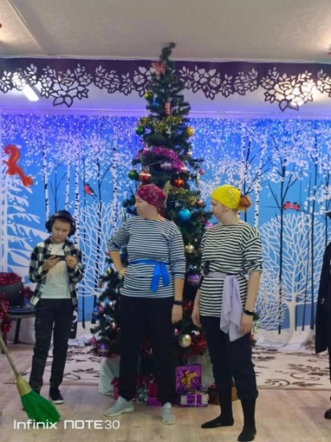
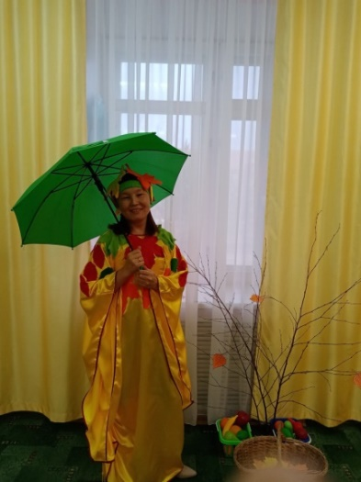
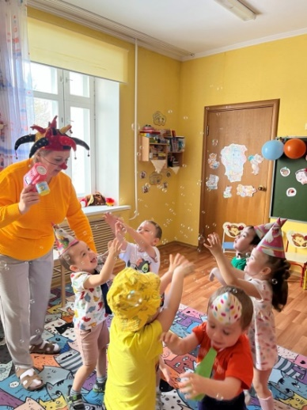
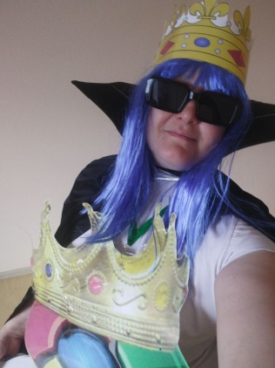
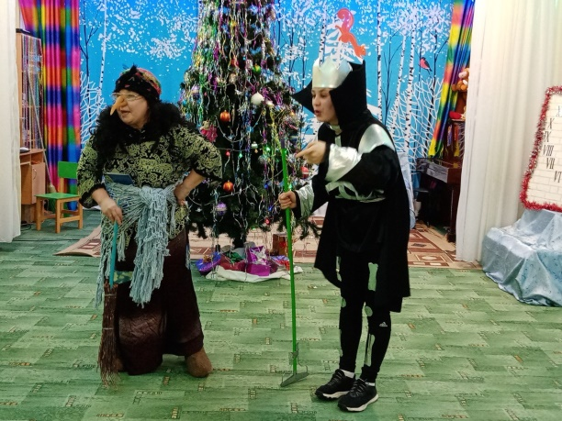
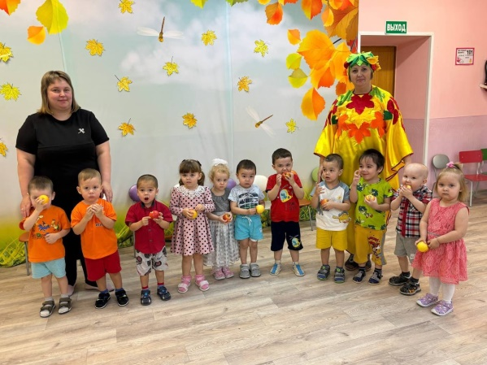
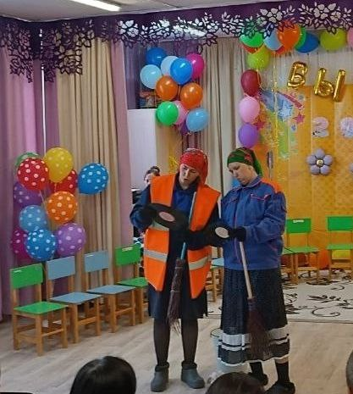
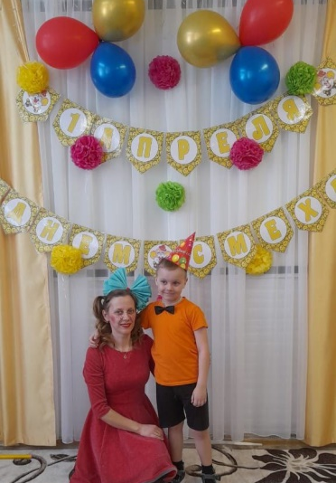




Slide 25







Юбилеи -2024-25
Нет! Женщины не виноваты,
Когда приходят эти даты –
Тут календарь всему виной.
А Вы, всем датам вопреки,
Все так же молоды душой,
Стройны, изящны и легки.
Мы Вам желать не будем много,
Достоинств Ваших всех не счесть.
Так оставайтесь, ради Бога,
Всегда такими, какие есть!
А возраст – это не беда,
Переживем все юбилеи!
Ведь в жизни главное всегда,
Чтобы душою не старели.
***
Бондаренко Алена Алексеевна- 45
Ерошевич Надежда Юрьевна- 55
Истомина Людмила Семеновна - 60
Квашнина Светлана Митрофановна- 60

Slide 26

Спасибо за внимание!

